Slide 1
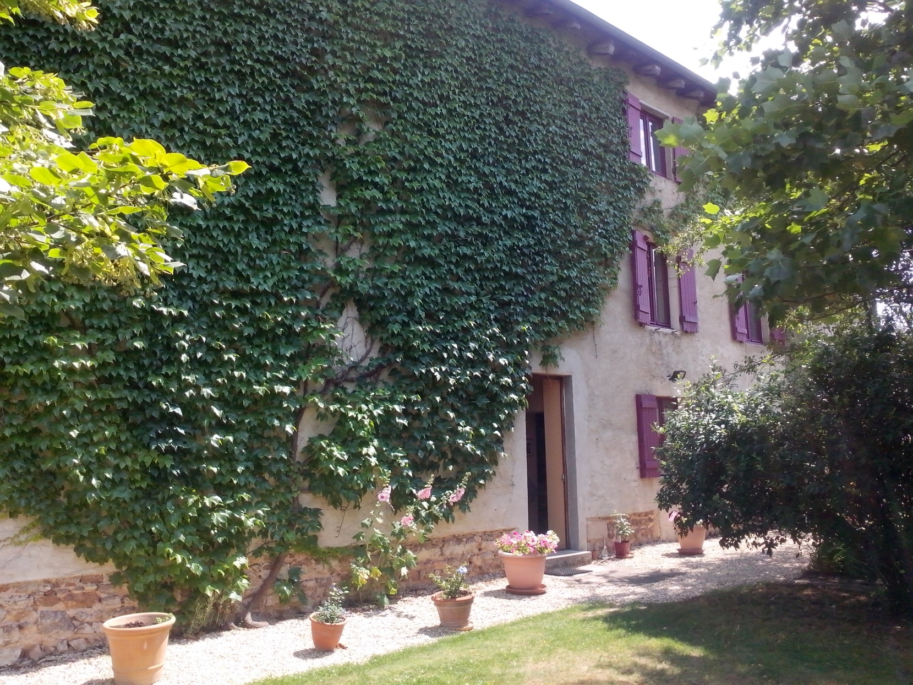
La mia Casa

Slide 7
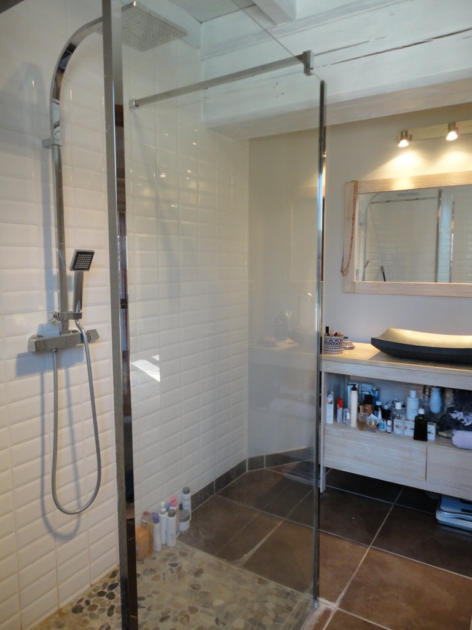

Slide 8
7 camere

Slide 13
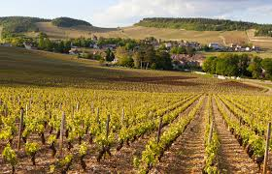
La Borgogna

Slide 15
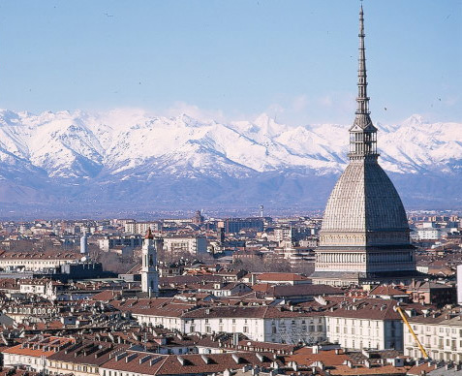

Slide 16
La casa Filiberto quadrilatero romano

